Slide 1
Instacart market basket analysis
Karen 2022/07/11
Notes:
大家下午好，我是 karen ，今天分享的題目是 instacart market basket analysis
這是一個電商預測下次消費者購買行為的題目。

Slide 2
Outline
Background
Exploratory Data Analysis (EDA)
Modeling (Xgboost)
Apyori association analysis
Summary
Notes:
我的簡報流程，會先從題目的背景，再到資料探索分析，接著是模型，以及關聯分析，最後為結論

Slide 3
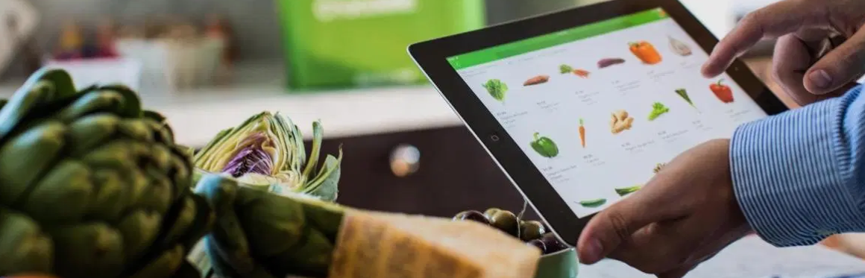
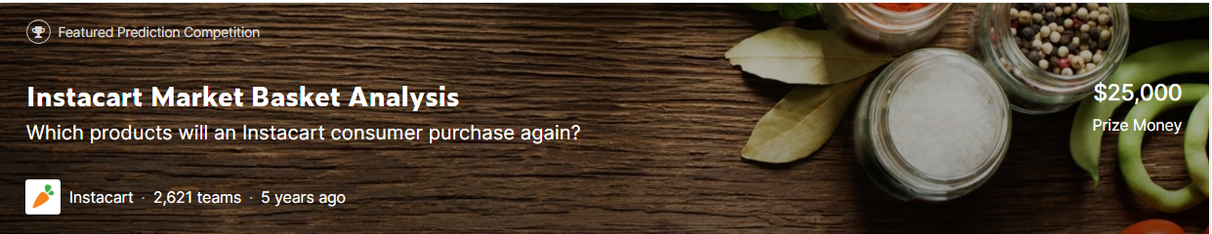
Background
公開資料集 :Instacart Online Grocery Shopping Dataset 2017
根據之前的購買資料計算客戶再度訪問平台時可能再次購買的商品
Notes:
這是一個 kaggle 2017 年的比賽，由 instacart 發佈的公開資料集，當時參加競賽的隊伍大約 2600 組。
這一個公開資料集，來自超過 20 萬名 instacart 用戶，以及超過 300 萬份的訂單資料。
比賽想探討的問題是，購物籃的分析，根據客戶先前購買的商品，預測客戶再度訪問平台時，可能再次購買的商品，題目有點像是推薦商品，但鎖定在之前已有購買過的商品。
https://parmarjigar4.medium.com/kaggle-instacart-market-basket-analysis-9148608cdf18
https://tech.instacart.com/3-million-instacart-orders-open-sourced-d40d29ead6f2
這是一個 2017 年在 Kaggle 平台上的比賽，由 instacart 發佈的資料集，這個比賽約有兩千六百多位個團隊參加，那最後團隊 submit 的分數都蠻靠近的，而且分數感覺比較低一些，最高分為 0.40914，第五名 0.40730 相差約 0.01 - 0.02 的距離，感覺非常競爭。
meanf1 score
那 instacart 在 2017 發佈了 online grocery shopping dataset ，這個匿名數據集包含來自超過 20萬名 Instacart 用戶的超過 300 萬份雜貨訂單的樣本。
那這次的題目是 Instacart Market Basket Analysi，購物籃的分析
他想要探討的問題是，根據之前的購買資料計算客戶再度訪問平台時可能再次購買的商品，題目初步看起來像是推薦商品，但它推薦鎖定在之前有購賣過的清單內。
insta-cart 在這個問題陳述中的目的是讓客戶在給定的時間段內更容易購買他/她經常訂購的商品，這確實節省了客戶搜索相應產品的時間和重新訂購。
這個問題聽起來確實像產品推薦，但它與推薦類似產品不同。這裡根據之前的購買嘗試推薦用戶再次訪問平台時可能“再次購買”的產品

Slide 4
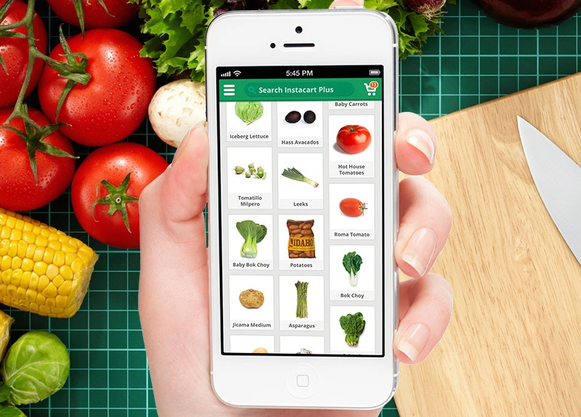
成立於 2012 年
提供 O2O 生鮮雜貨代買代送服務
O2O (Online to Offline)
團購服務
提供使用者比價資訊
提供購物專家購買的最佳路徑，依照天氣、交通調整運費
Notes:
首先，先簡單介紹 instacart 公司以及提供的服務。 這間公司成立於 2012 年，是一間專門提供 O2O 生鮮雜貨代買代送服務的公司。 O2O 指的是線上對應線下實體，也就是說消費者可以在網路上購買付費，接著在線下享受服務或取得商品。 這一個 O2O 的概念大約在 2010 年被提出，像是常見的團購，也屬於 O2O 商業模式的一種。 那我們回到 instacart ，他是一個 app 服務，消費者可以選擇超市以及想購買的商品下單，系統會自動配對(也就是跑腿外送員)，下單後一個小時內就會送到家門口。instacart 服務會提供給消費者比價的資訊，也會提供最佳路徑給跑腿外送員，並且依照天氣和交通調整運費。
Instacart 公司成立於 2012 年，那他是一間專門提供 O2O 生鮮雜貨代買代送服務的公司 O2O (Online to Offline) 指得是 線上對應線下實體，消費者在網路上付費，在線下的店頭享受服務或取得商品。這個 O2O 的概念大約在 2010 年由TrialPay創辦人暨CEO Alex Rampel首次被提出，他說的是在網路上面找尋消費者，再導引進入實體商店中，是創造客流量的一種方式。
他舉的例子是以美國電子商務每年的平均客單價是大概 1,000 美金，但是平均每個美國人每年大概收入為 40,000 美金，剩下的 39,000 元跑去了哪？（這是一個不準確且概念的數字，主要是用來解釋目前在電子商務上，消費者花的錢還不夠多）。答案是扣除稅之後，錢都花在咖啡館、健身房、餐廳、加油站、乾洗店、理髮店等等，還要扣除旅遊以及那些網路買然後送到你家的購物商品。
像是團購商業模式，他也是 O2O 的一角，消費者們在線上看到優惠折扣的「服務」覺得很心動，然後直接在線上進行購買，接著在團購網站指定的幾個月內到店頭去享受服務或者取貨；而且可以依照消費者的「區域性」提供更適合的在地服務商品/商店。對於傳統的店家來說，原本線上廣告的成效都可以直接被轉換成實際的購買行為，被直接紀錄下來。
那我們在回到 instacart ，他是一個 app 的服務，使用方法很簡單，先選擇附近的超市，在選商品，他還會提供比價的服務，例如哪些商品價格和實際店面一樣或比實際店面貴，訂單下訂成功之後，系統就會自動配對購物清單和購物專家(跑腿者)，跑腿者到指定店家購買後，一個小時內送到家門口。
App還會根據當時的天氣、交通等因素，推薦最佳路徑給跑腿者，以確保服務效率。第一次使用Instacart的時候，只要金額超過10美元就可以免除運費。如果金額超過35美元，兩小時內送達需付3.99美元運費、一小時內送達則是5.99美元。
ref: https://www.inside.com.tw/article/924-o2o-war https://meet.bnext.com.tw/blog/view/7964?
https://techcrunch.com/2015/08/04/instacart-makes-its-first-acquisition-with-acqui-hire-of-app-maker-wedding-party/

Slide 5
EDA - Briefly review
來自約 20 萬名 Instacart 用戶
約 340 萬的訂單數量
將近 5 萬件商品項目
這些商品的類別，分佈 21 種
商品擺放的位置，約有 134 個商品陳列走道位置
對於每個用戶提供 4 ~ 100 個訂單資料
Notes:
那我先對資料做一個 briefly 的 review，這次使用個公開資料集來自約 20 萬名的用戶資料，以及約 340 萬份的訂單，這些訂單包含了將近 5 萬件的商品項目，其中商品類別可以分為 21 種，以及商品陳列的走道約有 134 個走道位置，並且每一個用戶提供約 4 - 100 份的訂單資料。
先用一句話形容目前收集到的資料情況，總共約有 340 萬筆的訂單，這些訂單包含了將近 5 萬件商品，且這些商品的類別分成 21 種，並且擺放的走道位置約有 134 個地點。

Slide 6
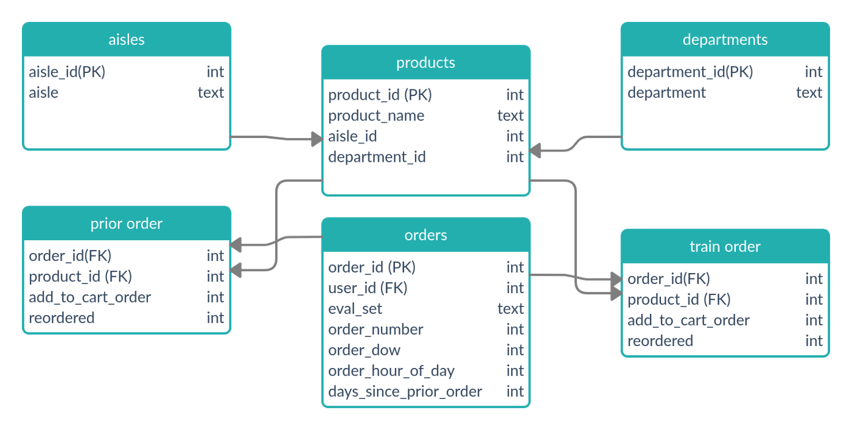
prepared soup salads
energy granola bars
frozen
bakery
chocolate sandwich cookies
all-seasons salt
ref:https://parmarjigar4.medium.com/kaggle-instacart-market-basket-analysis-9148608cdf18
Notes:
我們先從 kaggle 提供的六個 table 來認識整個資料集，第一個是 aisles 的表格，有 aisles_id 和 aisle ，aisle 例如: …
第二個表格是 departments ，例如 : …
kaggle 提供了六個 table，第一個是 aisles 的表格紀錄了 id 和走道的名字，例如 準備好的沙拉、能量燕麥棒。
那我們先看最右邊的表格，他是 department 和 aisles 格式相似，都是記錄 id 跟名字，例如: 冷凍區、烘焙區。
在來看中間上面的表格，可以剛剛提到的 aisles 和 department 藉由 id 關聯到 products ，在這個表格同時會獲得商品的 id 和 名稱。
那下面的表格，先看最左邊的是 prior order ，歷史訂單，他可以關聯到 product_id ，並且提供商品加入購物車的順序，以及是否重複購買
那最右邊下面的表格是，和剛剛的 prior order 格式一樣，但這個是 train 的資料集
那最後一個表格 orders ，就是全部的訂單資料，提供哪一筆訂單屬於哪個資料集，以及這是這個 user 第幾次訂購，還有訂購的星期、時間、距離上次訂購多少天。

Slide 7
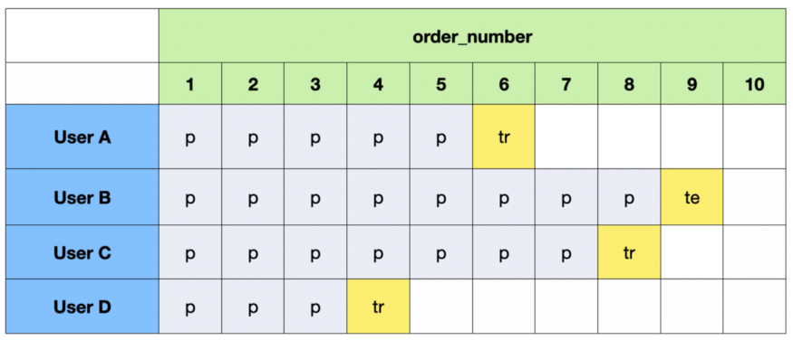
Prior (p)
Train (tr)
Test (te)
ref:https://medium.com/@PTLin0519/kaggle%E7%AB%B6%E8%B3%BD-instacart-market-basket-analysis-%E4%B8%80-%E7%AB%B6%E8%B3%BD%E7%B0%A1%E4%BB%8B%E8%88%87%E6%8E%A2%E7%B4%A2%E6%80%A7%E6%95%B8%E6%93%9A%E5%88%86%E6%9E%90-972183f2a19b
Notes:
那把剛剛的資料表，以 user 為單位來看，可以看到上面這個表格，左邊為 user ，那每列代表的是那個 user 的訂單，訂單又被分成三個資料集，分別為 prior 和 train 和 test 。
那我們看 user A ，他總共有 六張訂單，其中 1-5 張訂單都是 prior ，第六張訂單為 train 。
uesr B則是有九張訂單， 1-8 為 prior ，第九張是 test ，所以題目要預測第九張test 的這個，他會重新購買哪些商品。
所以以訂單來說，每一個用戶會有過去的訂單資料，就是這裡的 P ，以及下一筆資料 ，下一筆資料再切分成 train 跟 test。

Slide 8
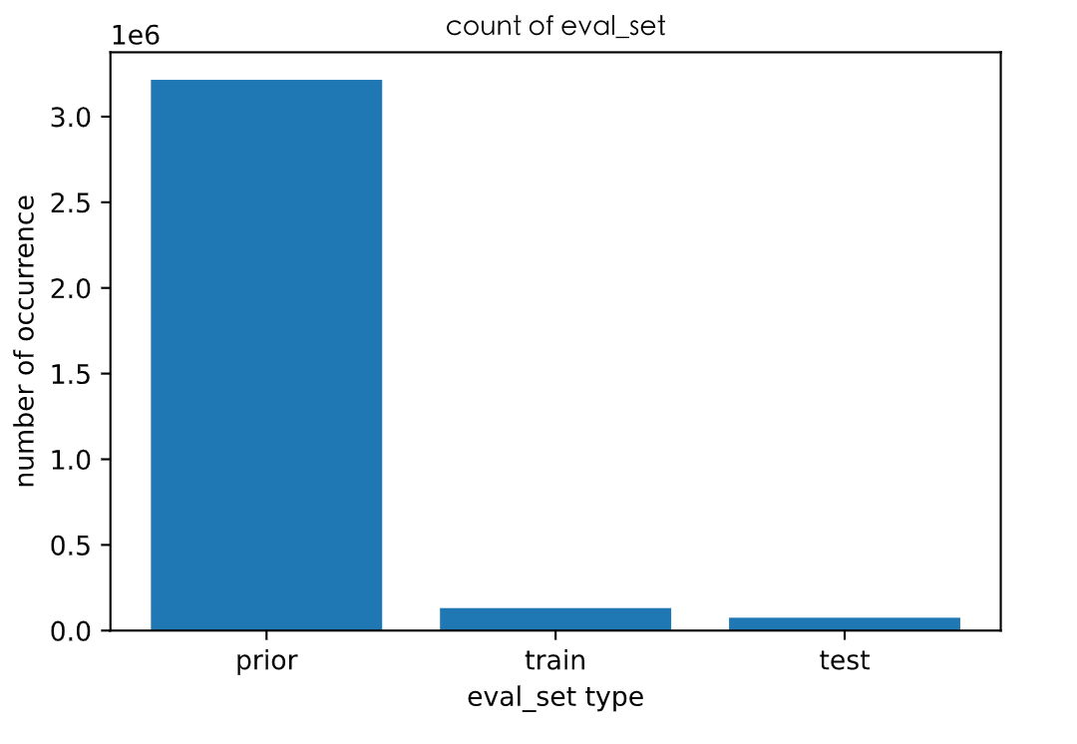
EDA- Dataset review
拆分三個資料集
Prior dataset
Train dataset
Test dataset
Notes:
那根據這次的資料，做探索分析，先從資料集，比賽拆分為三個資料集
prior, train, test
prior 3 百多萬的數量， train 約有 13 萬， test 約有 7 萬5千筆的資料

Slide 9
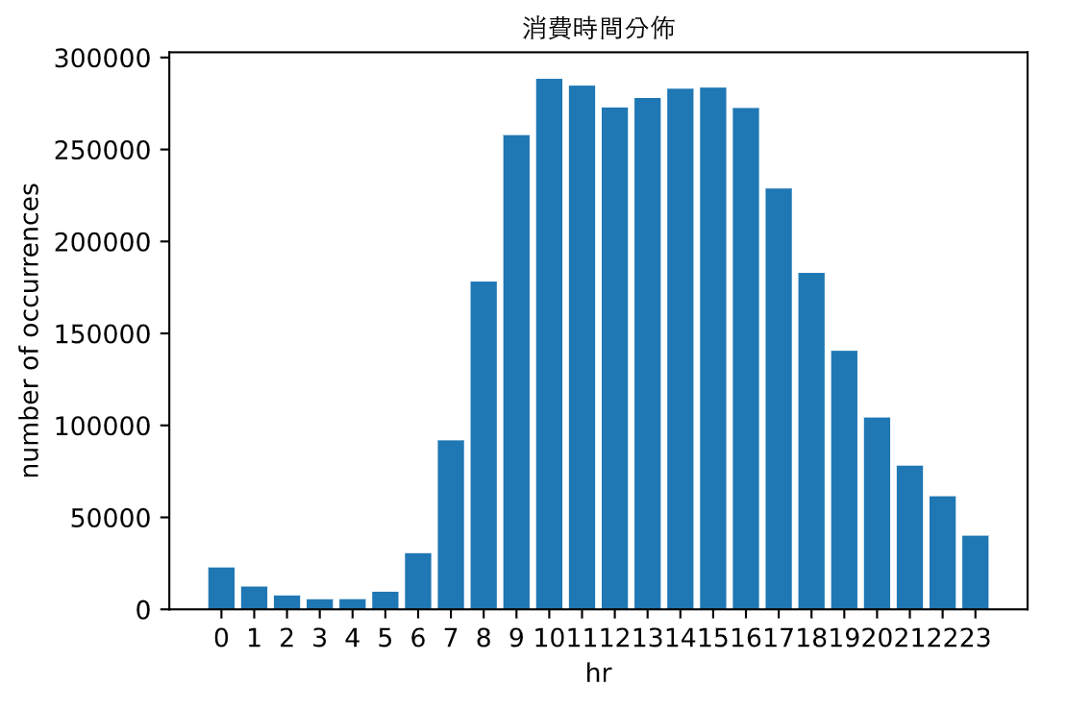
EDA- Distribution of purchase time
消費集中在10am~4pm
Notes:
根據消費行為的分析，我們先從單位比較小的開始，一天當中的訂單會集中在在早上10點開始至下午4點，而其中又以12點左右的消費記錄較少，相比前後時間略下降一些
我們先從單位小的消費行為來分析，在一天當中訂單的時間集中在早上10點開始至下午16點，而其中又以12點左右的消費記錄較少，相比前後時間略下降一些
或許用餐時間有影想，推測應為中午吃飯時間，因此較少人進行消費

Slide 10
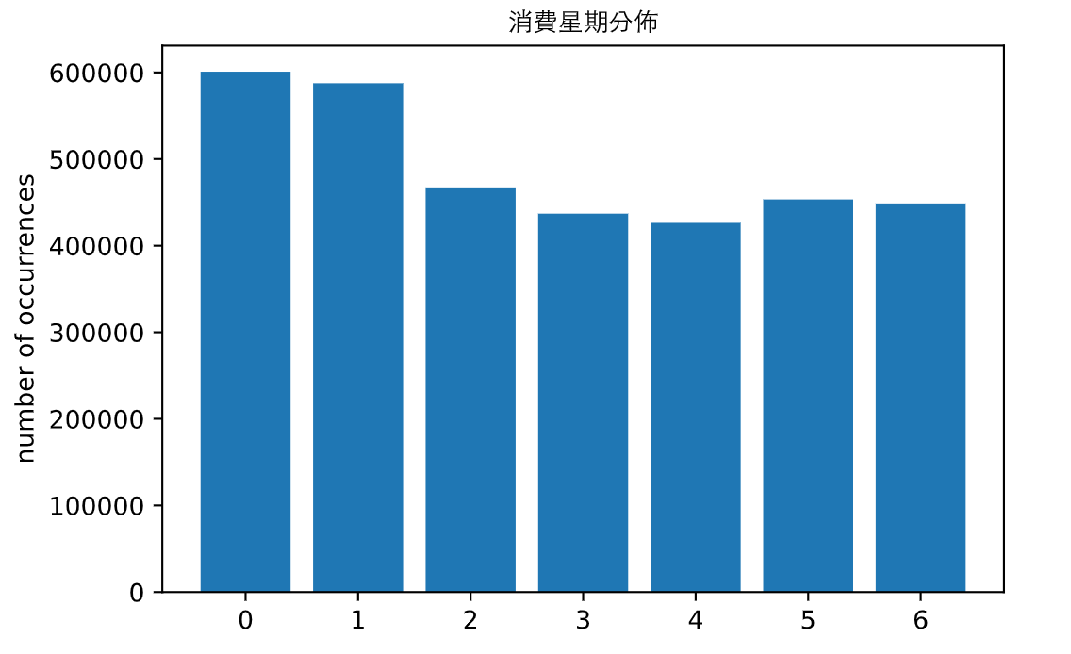
EDA- Distribution of purchase weekday
0為週六、1為週日以此類推
週六最愛買！
週三小週末反而消費少
Notes:
那再來看一周的消費行為，因為官方沒有說明這個欄位的 label 0 表示星期幾，但我們可以從分布發現，在 label 0 和 label 1 的訂單數量是比較多的，又通常消費的行為可能集中在周末，所以我們推估 label 0 為星期六 label 1 為星期日，那以此類推後，發現在 label 4 也就是代表星期三，小周末的訂單消費是相對較少的。
那在一周消費者行為集中在 label 0 和 label 1 ，因為官方沒有說明 0 代表的是星期幾，
那通常消費容易集中在周末，推估~ 看了一下 kaggle discution 0 為星期六 1 為星期日，以此類推後，則發現在星期三的訂單數量最少。

Slide 11
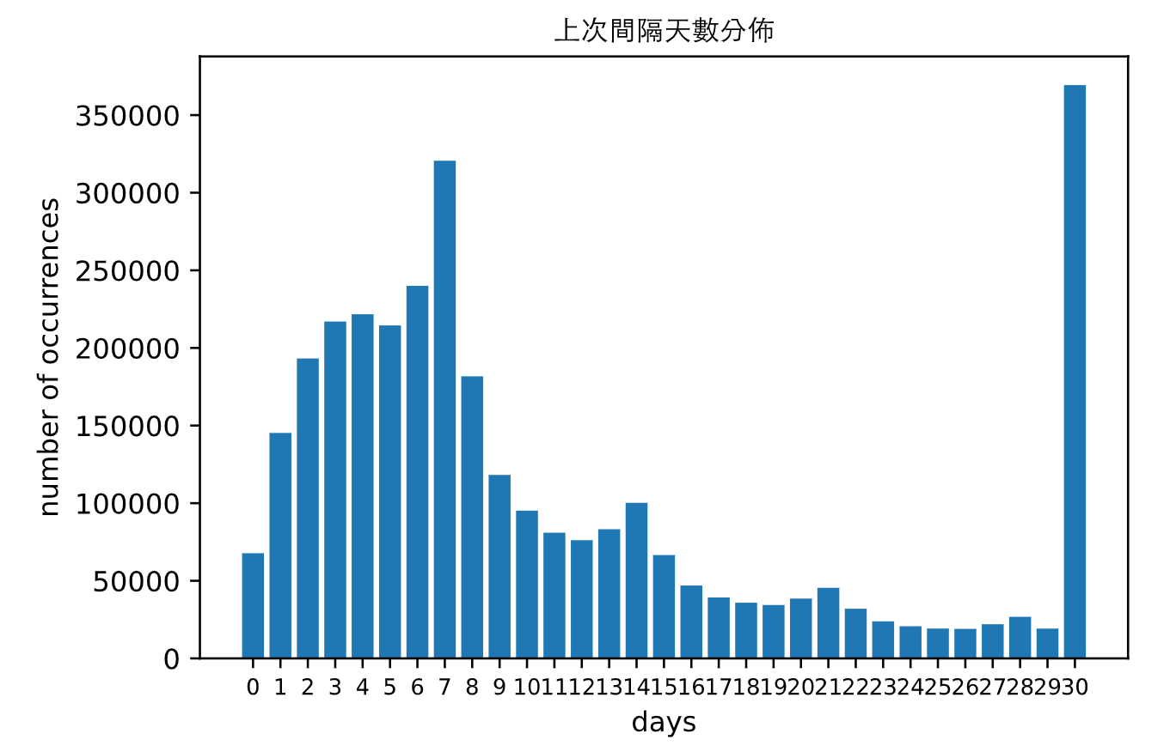
EDA- Distribution of order interval
距上次購買間隔天數分佈
Notes:
這是消費者的購買間隔的頻率，一天為單位~~~
那先看最右邊 30 天的地方出現一個 peak ，有一部分的原因是，官方把 30 天和超過 30 天都歸類在這裡，造成這邊衝高，
那在看第二高峰，落在七天的時候，這和我們平常認知的消費模式蠻像的，大部分的人會每七天採購一次民生用品。

Slide 12
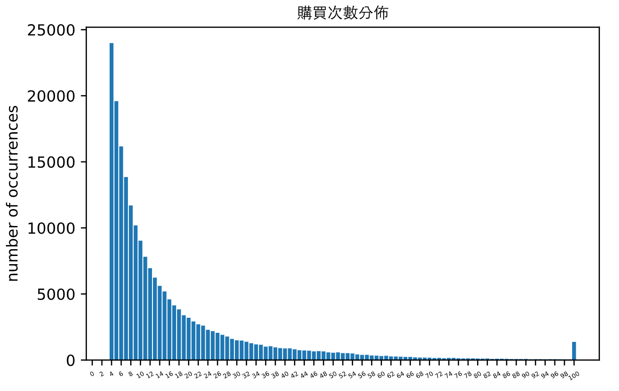
EDA- Purchase frequency
最低購買次數為4次
最高為100次
Notes:
分析這次資料集中，單個消費者的總訂單數量統計
那從 user 的一段時間內的訂單數量，最低的購買次數是 4 次，那最高的次數有到 100 次，
而 100 次還出現一個小高峰，推測官方可能特別撈取了這樣族群的資料。

Slide 13
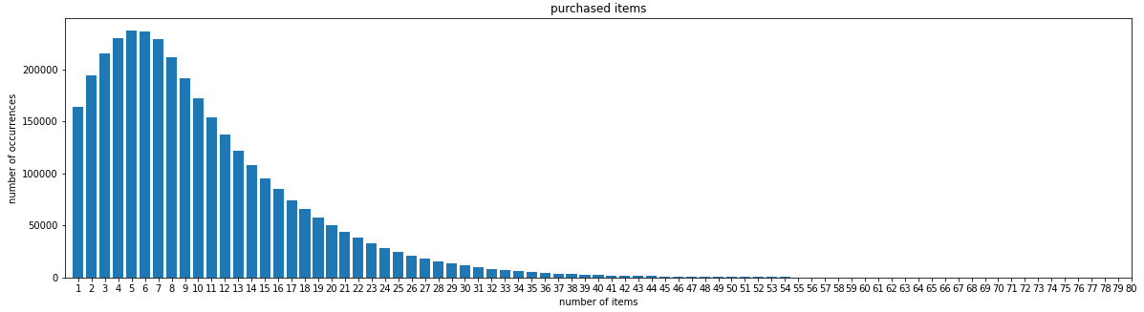
EDA- Distribution of numbers of items
Notes:
從訂單來分析
購買五項商品為多數
也就是在每一個訂單中購買了多少商品，大部分的訂單購買4- 6 件商品。
這裡圖示顯示訂單中有 80 件商品時的發生率已經是個位數，最多的一個訂單中，有包含 一次購買145 件商品。

Slide 14
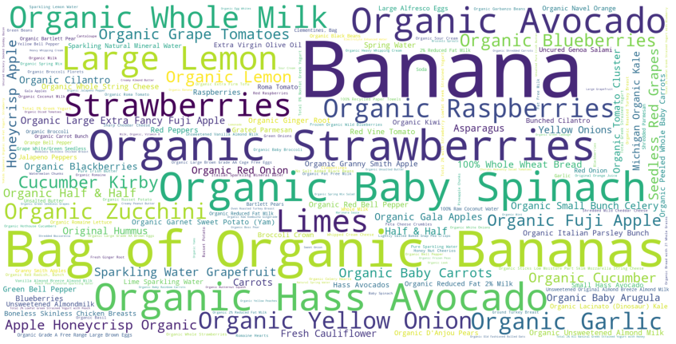
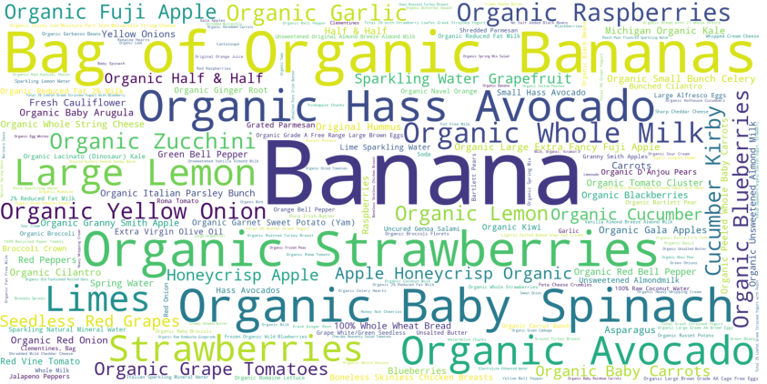
Notes:
先以文字雲來顯示以商品的購買頻率來看，
可以看到最大的文字是 banana 也是所有訂單中被購買次數最多的，那第二名是袋裝有機香蕉`仔細看一下文字比較大的出現很多 organic 有機。
以及比較大的項目大多是生鮮蔬菜水果類型的。
那以商品來看，這些訂單中，最常被購買的 Top 10 ，第一名是香蕉，而第二名是袋裝有機香蕉，有一個特別的發現是前十名就有五個和有機有關係!
類別是生鮮的比較多，第二個是有機~

Slide 15
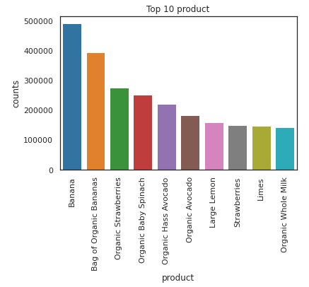
EDA- Purchase frequency by product
分析過往訂單記錄，找出 TOP 10 明星商品
Banana, the king of the fruit?
Notes:
那以商品來看，這些訂單中，最常被購買的 Top 10 ，第一名是香蕉，而第二名是袋裝有機香蕉，在仔細看發現是前十名就有五個和有機有關係!

Slide 16
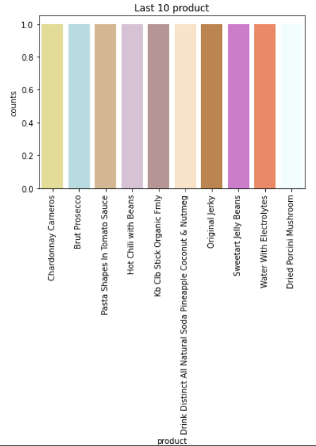
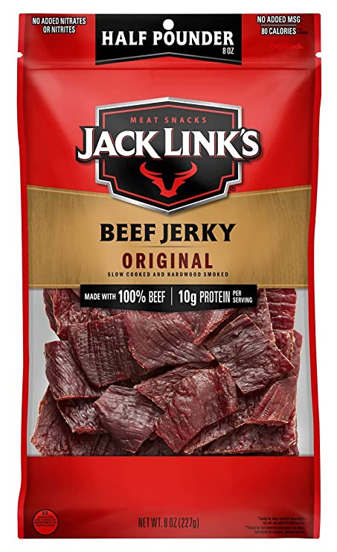
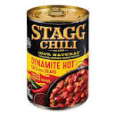
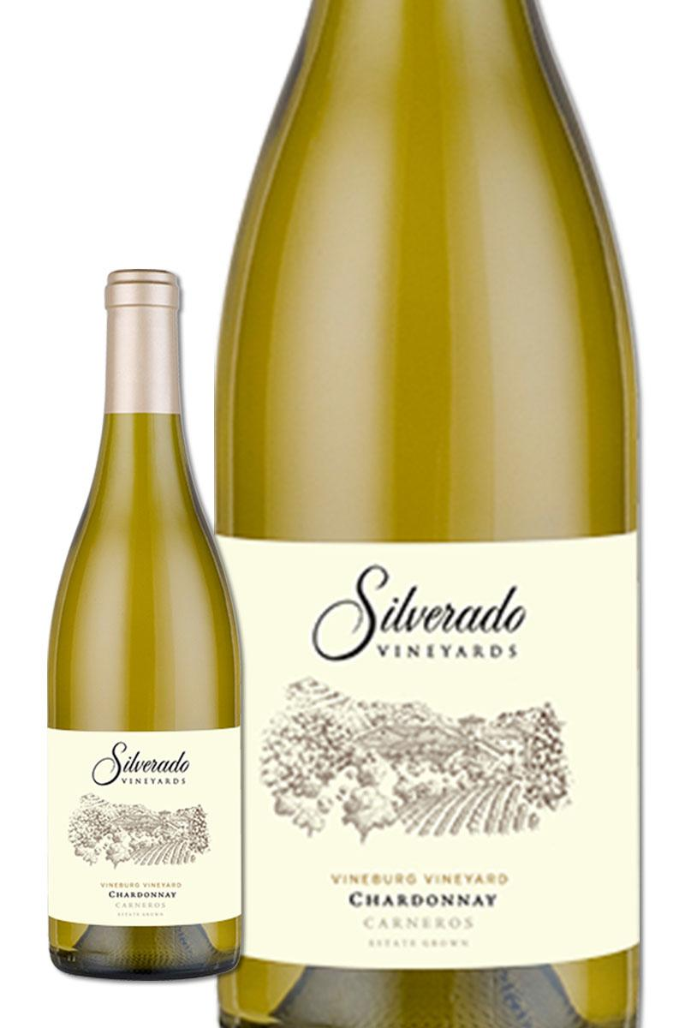
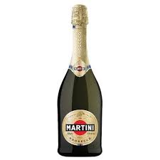
分析過往訂單記錄，找出 Last 10 不受歡迎商品
特殊食品、酒？！
Notes:
那看一下被購買頻率較少的商品，發現有 102 種商品都只有被購買一次。
那隨機看一下 last 10 的商品
chardonnay carneros 白酒
意大利氣泡酒普羅賽克（Prosecco）
pasta shape in tomato sauce 番茄醬面？
hot chili with bean 難吃的豆子罐頭
在看一下 只有被購買一次的集中在哪些 Department

Slide 17
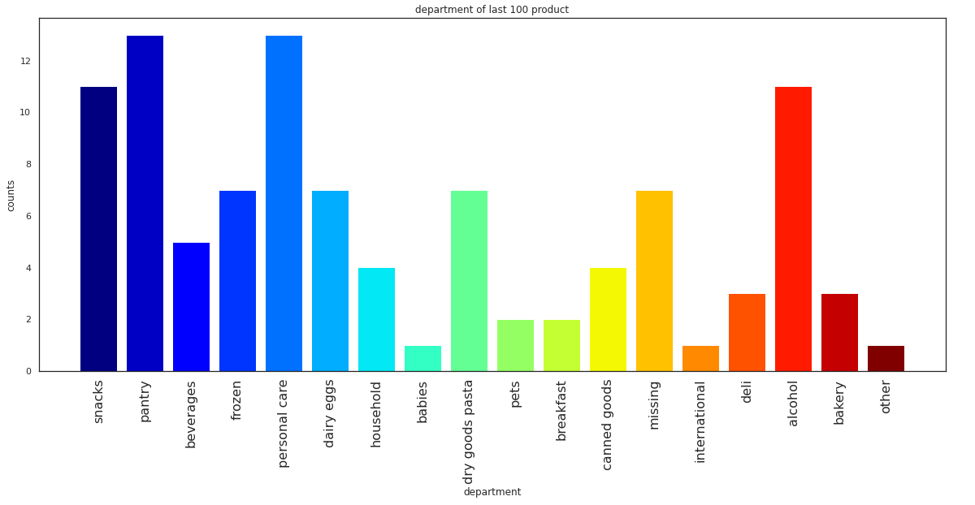
EDA- Distribution of the department which
product is only purchased one
Notes:
通過只有被購買一次的 這 102 件商品，發現最多集中在 pantry 和 personal care ，再來是 snacks 和 alcohol ，這幾個類別有比較多個商品是被購買一次的。

Slide 18
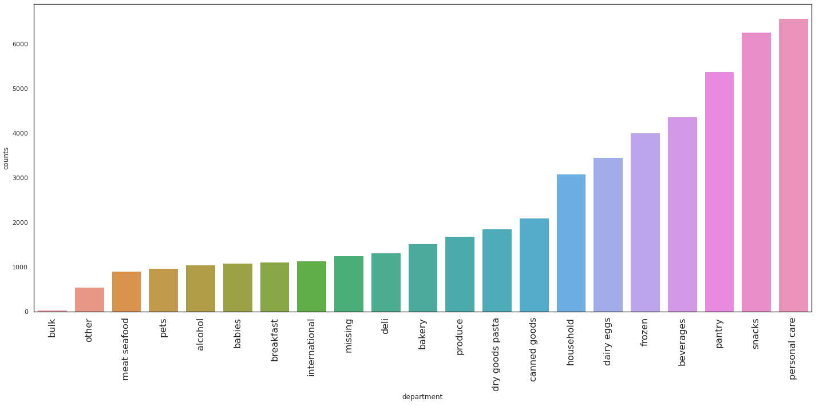
EDA- Distribution of product department
Notes:
那我們在看全部的商品跟部門的分布，去看一下 department 商品最多的的
這裡是全部的 department 那扣掉剛剛只有被購買一次的 department 發現，有三個 deparment 是購買超過一次的 分別為
['produce', 'bulk', 'meat seafood']
導致冷門商品出現機率較高
扣掉剛剛分析
102 種的商品只有被購買一次的商品對應到 department ，發現這三個部門都有被買兩次以上

Slide 19
Define reorder
reordered: 1 if this product has been ordered by this user in the past, 0 otherwise
first purchase
product_name | reordered
A | 0
B | 0
second purchase
product_name | reordered
A | 1
C | 0
D | 0
third purchase
product_name | reordered
A | 1
B | 1
E | 0

Slide 20
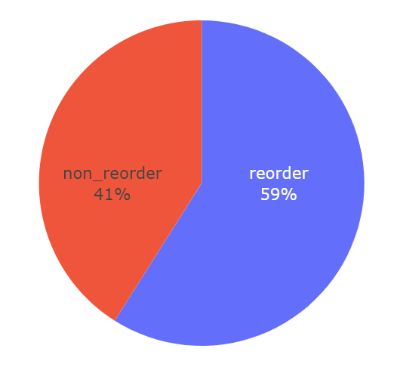
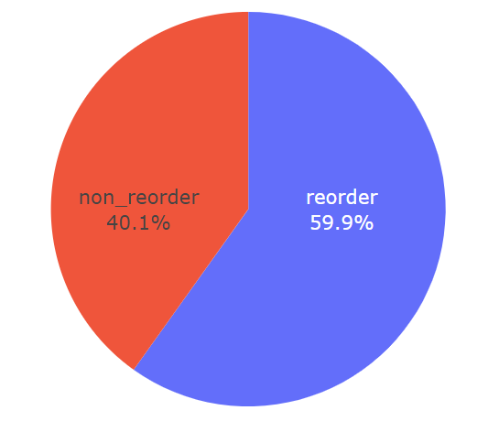
EDA - Reorder ratio
prior train
Notes:
在 prior 資料集的訂單中出現的商品，有超過一半以上的是會被再度購買的
Reoder 比率和 prior 差不多，感覺有挑選過

Slide 21
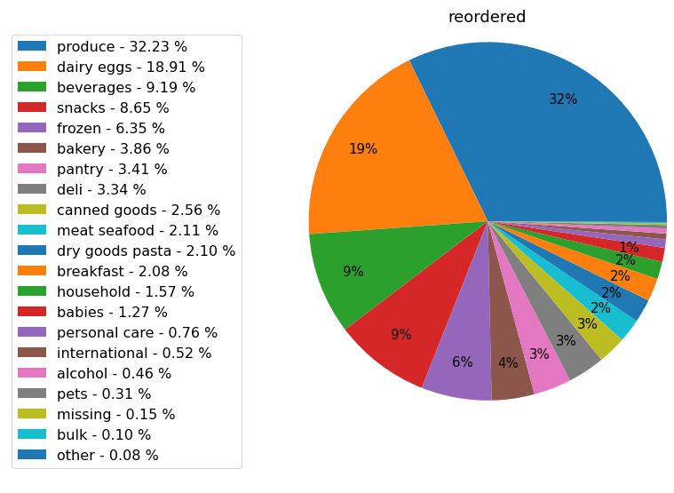
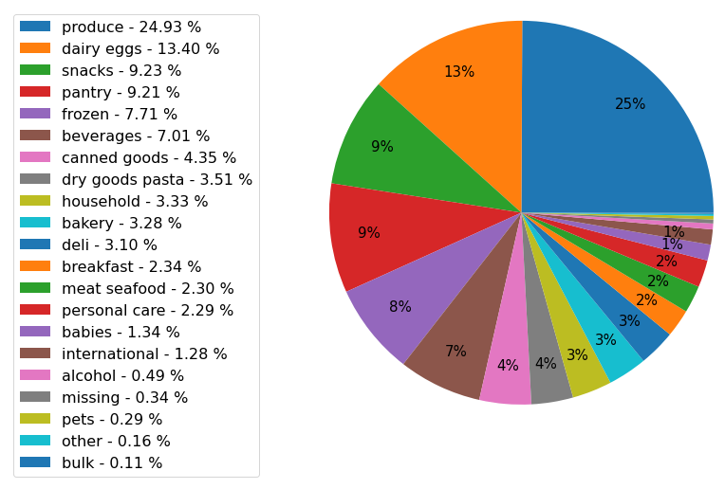
EDA - Distibution of department by reorder
reordered non_reordered
Notes:
reorder 定義~
那我們再討論 reorder 和 department 的分布
可以看出分布蠻像的，所以有沒有 reorder 和 department 看起來沒有直接關係
produce 賣甚麼產品 ，Ex : product 農產品，有機百里香、洋蔥，梨子等
去看一下 department 有沒有放在 feature

Slide 22
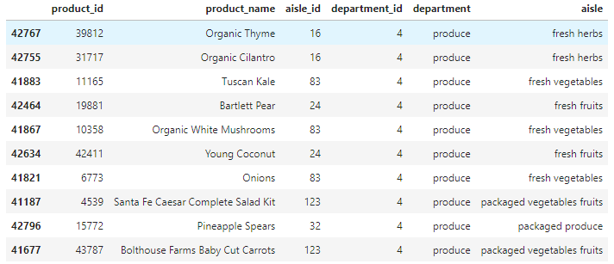

Slide 23
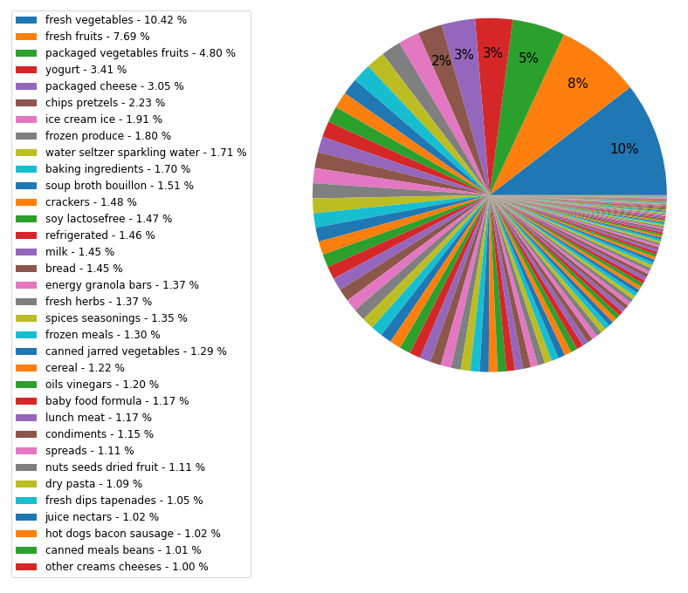
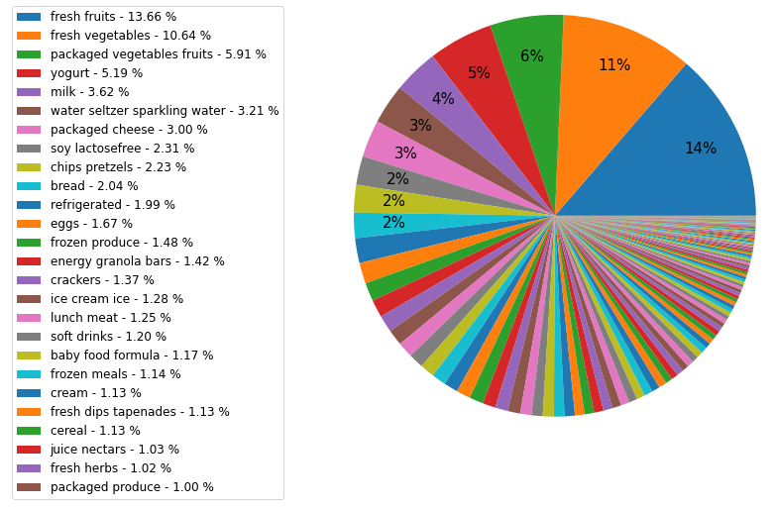
EDA - Distibution of aisles by reorder
reordered non_reordered
Notes:
可以看出分布蠻像的，但有些項目比較不同，可能有微弱的關係
non reorder 分布比較離散

Slide 24
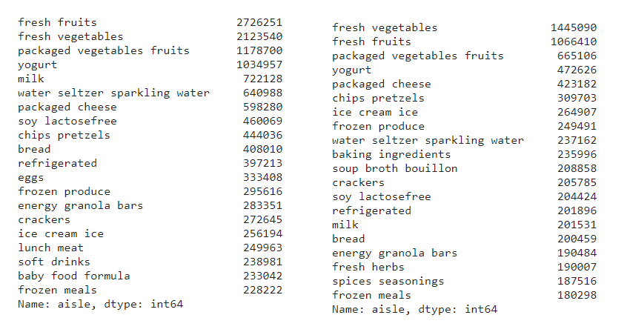
5
15
Notes:
以 reorder =1 和 =0 的前20 名來看，前幾個分布有些不同，例如 milk ，他是重複購買的前幾名，但在不重複購買時，反而跌落了好幾名，代表 user 買過牛奶又再度買牛奶的機率是比較高的。

Slide 25
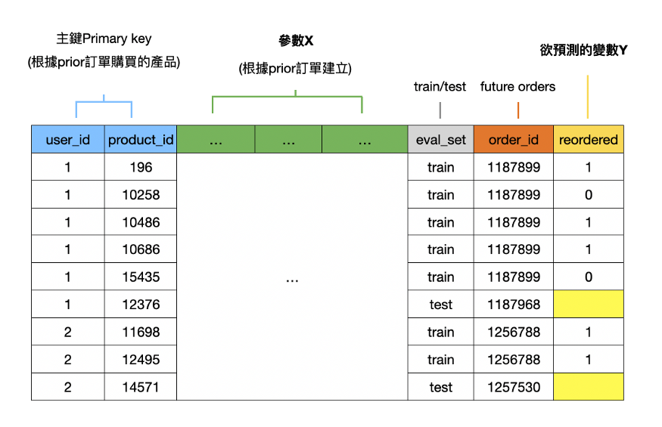
ref:https://medium.com/@PTLin0519/kaggle%E7%AB%B6%E8%B3%BD-instacart-market-basket-analysis-%E4%B8%80-%E7%AB%B6%E8%B3%BD%E7%B0%A1%E4%BB%8B%E8%88%87%E6%8E%A2%E7%B4%A2%E6%80%A7%E6%95%B8%E6%93%9A%E5%88%86%E6%9E%90-972183f2a19b
Notes:
所以根據我們的題目是，這個用戶過去購買的商品，在下一次訂單中是否會再度購買
我們可以把他想成二元的問題，每一個商品分為 reordered 為 1 或是 0

Slide 26
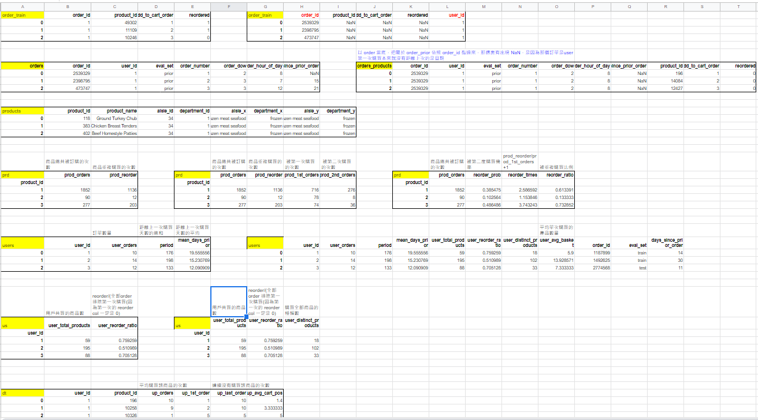
Feature Engineering
商品面
被購買的次數
被重複購買比例
被第一次購買的次數
被第二次購買的次數
客戶面
距離上一次購買天數的總和和平均
平均單次購買的產品數量
平均將該商品放入購物車的順序
平均購買該商品的次數
連續沒有購買該商品的次數

Slide 27
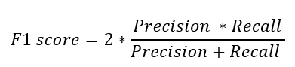

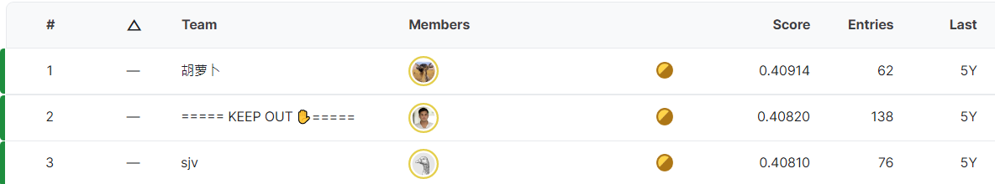
Modeling
Baseline model score : 0.37625
Grid Search score : 0.37968 (38.3%)
高準確度
適合作為 baseline model
準確度較不受無效特徵干擾
Notes:
Gradient Boosting Decision Tree 的特性:
特徵為數職
可以處理缺失值，因為它可以靠決策數的分支來判斷缺失值的分類，因此不用對缺失值做愈處理
能夠透過分支反映特徵的交互關係
優點:
高準確度
即使是沒有特別去做模型超參數的調整，也能有好的準確度，這很適合做為 baselien model ，因為 baseline model 最重要的是觀察這個題目有沒有辦法依靠現在的特徵繼續往下 go
準確度不太受到無效特徵影響，因此在做特徵工程不用特別講究，可以有一個基礎的 performance
mean F1 score
f1 score 本身最合考量 precision recall ， orecistion 和 recall 存在著一個權衡的關係，用一個比較概略的指標來看這個模型的表現。常用來評估兩個以上的分類問題，或是多類別的問題。
分子為precision和recall相乘，根據這個式子，只要precision或recall趨近於0，F-score就會趨近於0，代表著這個演算法的精確度非常低。一個好的演算法，最好能夠平衡recall和precision，且儘量讓兩種指標都很高。 所以有一套判斷方式可以同時考慮recall和precision
Precision看的是在預測為True的情形下，實際為True的是多少(精準度)，
recall則是看在實際為True的狀況下，預測為真正的True的答案(能召回多少)。
Sensitivity就是Recall，它代表的是診斷方法是否夠靈敏可以將真正得病的人診斷出來，其實就是真正有病症的患者有多少可以被偵測出來，而Specificity則代表實際沒病症的人有多少被檢驗正確的(才不會FP太高啊！）。兩種指標都是越高越好
精確率（Precision）= tp/(tp+fp)，即陽性的樣本中有幾個是預測正確的。
召回率（Recall）= tp/(tp+fn)，即事實為真的樣本中有幾個是預測正確的。
複習 precision 和 recall
grid search 找了那些參數條悠
n_estimators
max_depth
gamma

Slide 28
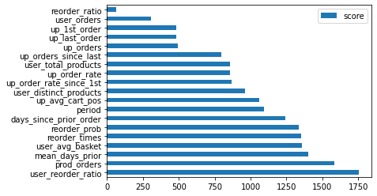
Features importance analysis
重複購買率 (user_reorder_ratio)
被購買的次數 (prod_order)
距離上一次購買天數的平均 (mean_days_prior)
平均單次購買的產品數量 (user_avg_basket)
Notes:
用甚麼方法跑的
重複購買率 (user_reorder_ratio): 重複購買的次數/全部的訂單數量
被購買的次數 (prod_order): 商品購買的次數
(reorder_times)prod_reorder/prod_1st_orders +1
對於樹的分割
(1)"weight"：在所有的樹中，一個feature總共多少次被用於分割數據。 來表示他的重要性

Slide 29
Apyori association analysis
關聯分析: 找尋資料彼此之間的關聯，透過兩種主要的方式來進行分析
頻繁項集: 經常一起出現的物品集合
關聯規則: 表達數據之間的可能存在很強關聯性
支持度(Support) : 表示為 item-set 在整個 AllSamples 中出現的頻率
Support(X) = number(X) / number(AllSamples)
信心度(Confidence) : 表示當事件X發生的情況下，同時會發生Y的可能性
Confidence(X→Y) = P(Y|X) ，= P(X∩Y) / P(X)
Notes:
前面的分析跟 feature engineering 是是針對商品做獨立的探討，會不會商品間有交互作用的關係。
用一個關聯的算法，阿皮奧里，他是 拉丁語，經典的挖掘資料關聯性演算法
https://chwang12341.medium.com/machine-learning-%E9%97%9C%E8%81%AF%E5%88%86%E6%9E%90-apriori%E6%BC%94%E7%AE%97%E6%B3%95-%E8%A9%B3%E7%B4%B0%E8%A7%A3%E8%AA%AA%E5%95%A4%E9%85%92%E8%88%87%E5%B0%BF%E5%B8%83%E7%9A%84%E8%83%8C%E5%BE%8C%E5%8E%9F%E7%90%86-python%E5%AF%A6%E4%BD%9C-scikit-learn%E4%B8%80%E6%AD%A5%E4%B8%80%E6%AD%A5%E6%95%99%E5%AD%B8-76b7778f8f34
頻繁項集: 經常一起出現的物品集合
關聯規則: 表達數據之間的可能存在很強關聯性
怎麼看這個指標的分數

Slide 30
交易編號 | 商品
0 | 豆漿、萵苣
1 | 萵苣、尿布、葡萄酒、甜菜
2 | 豆漿、尿布、葡萄酒、橙汁
3 | 萵苣、豆漿、尿布、葡萄酒
4 | 萵苣、豆漿、尿布、橙汁
Notes:
頻繁項集: {葡萄酒, 尿布, 豆奶} 就是一個頻繁項集的例子。
關聯規則: 尿布 -> 葡萄酒 就是一個關聯規則。這意味著如果顧客買了尿布，那麼他很可能會買葡萄酒。

Slide 31
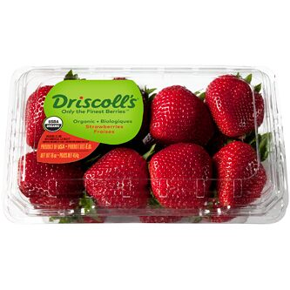
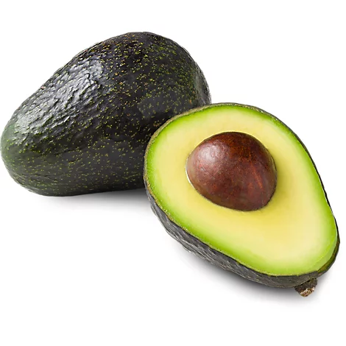
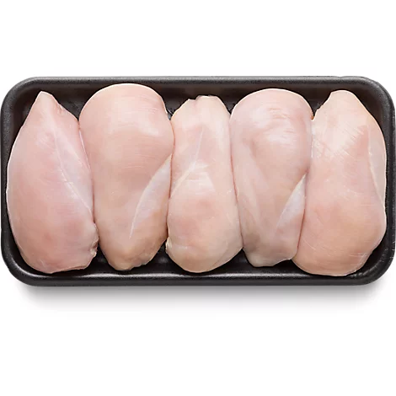
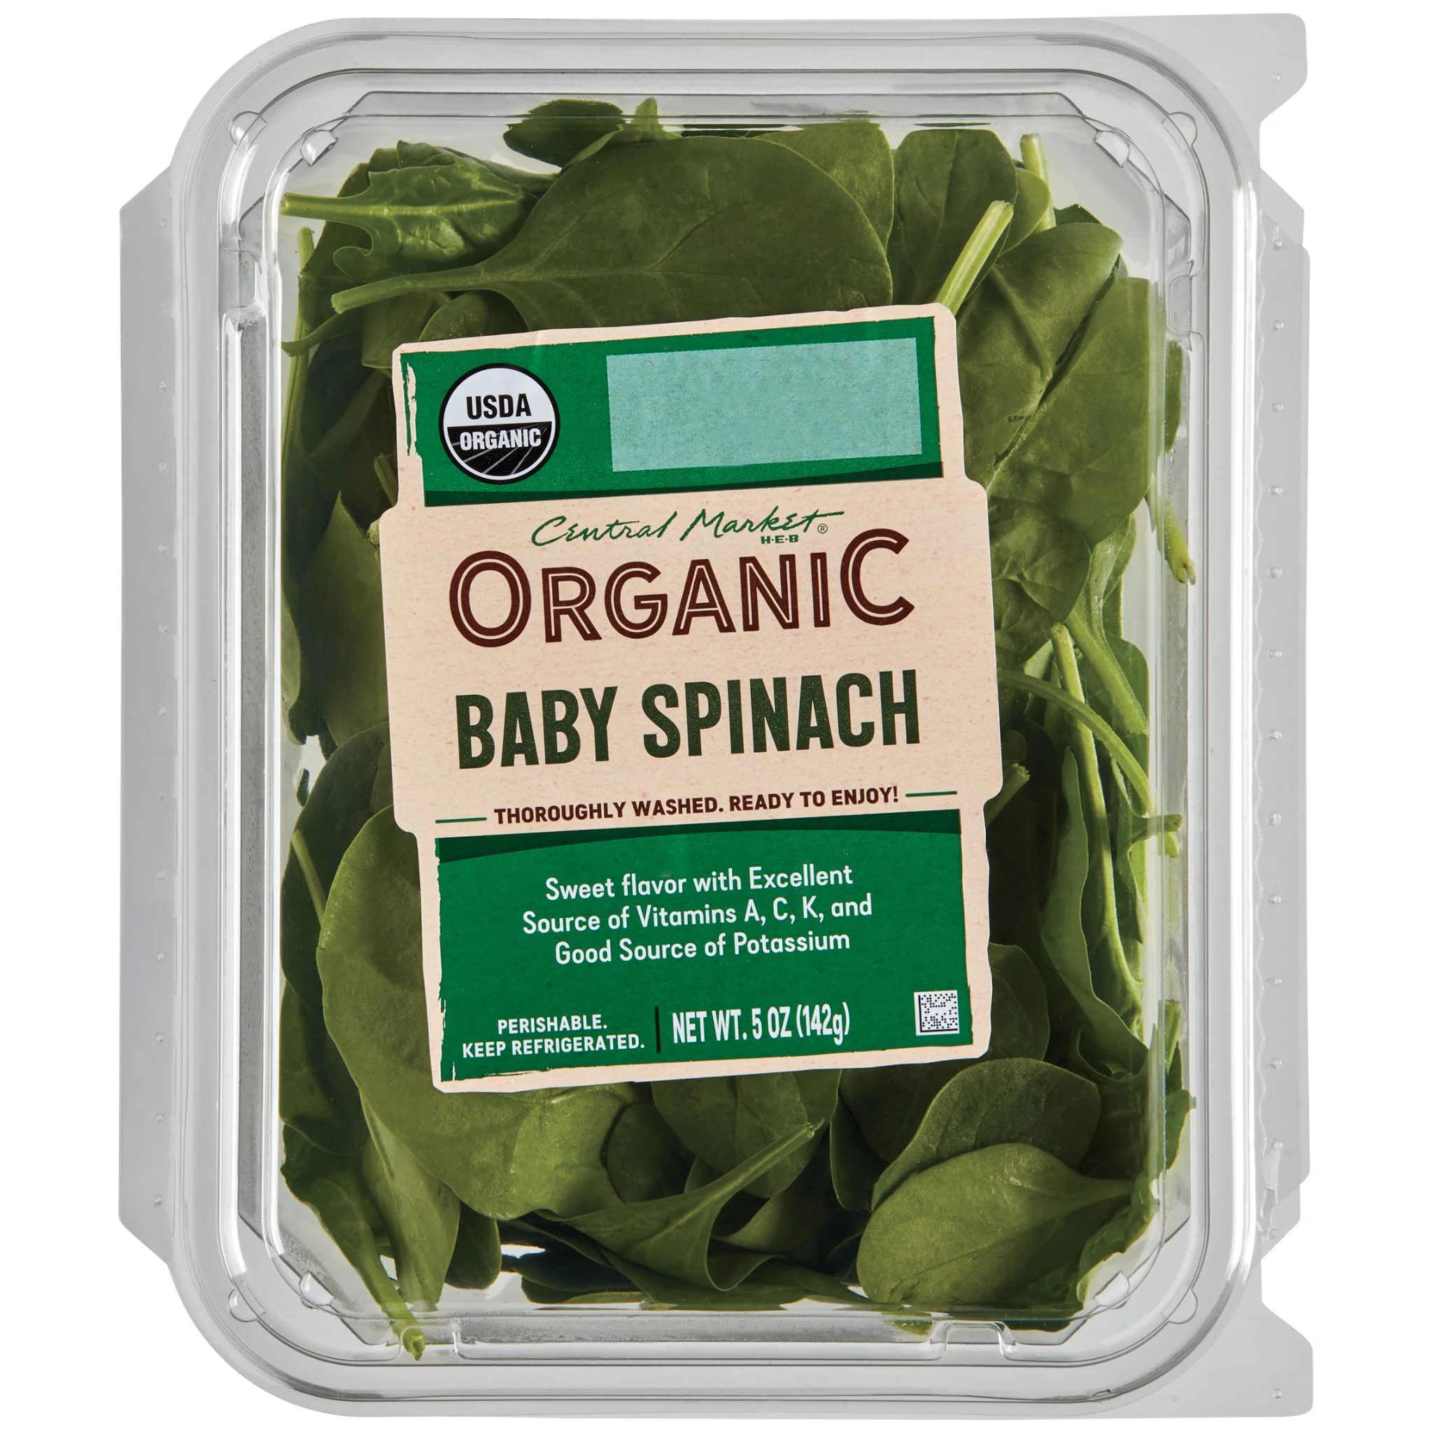
Apyori Association Analysis Case
prior
test
Support: 0.028
Confidence: 0.45
Organic Strawberries (275577) Organic Hass Avocado (42333)
15%!
Support: 0.006
Confidence: 0.278
Boneless Skinless Chicken Breasts (52369) Organic Baby Spinach (8823)
16%!
Notes:
這是蠻有趣的觀察

Slide 32
Summary
Future works
藉由過去的訂單數據，利用 model 能預測下次顧客是否再度購買商品
觀察 organic 在資料集中，可能成為重要的特徵
通過關聯分析發現訂單中的商品有交互關係，例如購買A產品經常購買B
data augmentation: 加入用戶最近的 3 - 5 個訂單提高訓練數據量
product feature engineering: organic feature, alternative item
none prediction model: 有可能用戶下一次訂單中不回購任何商品
other models: RNN, CNN, LGBMClassifier
design new training flow: 由於產品間有交互作用，可以設計新的訓練流程，不只是將每一個產品當成獨立的分類問題
Notes:
https://medium.com/kaggle-blog/instacart-market-basket-analysis-feda2700cded
https://medium.com/analytics-vidhya/analysis-of-instacart-from-kaggle-competition-12a26a24ef4b
https://medium.com/analytics-vidhya/analysis-of-instacart-from-kaggle-competition-12a26a24ef4b
https://medium.com/geekculture/kaggle-instacart-market-basket-analysis-8bfbbf5f2efb
或許可以成為重要的特徵
針對這幾個發現可以在 future work 做更進一步的 feature engineering 達到更好的 model perfomance
因為做影像都會做 data aug 也同時好奇其他人對於結構畫時續性的資料作的 aug 方法，友發現這樣的作法
針對商品本質特行去下功夫
因為有觀察到 organic 頻率相對高，那在商品名稱應該可已針對這個特性找出更好的特徵
關聯性分析

Slide 33
Thank you

